Slide 1






ペプチドアレイでの合成の検討
12well plate
24well plate
20µMで添加
2µMで添加
TGR5活性評価系の改善
24h
24h
4h
20h
2h
HEK293T 播種
トランスフェクション
培地交換
継代
DCA, ペプチド添加
ライセート
発光測定
評価系の改善により、ペプチドアレイでの合成が可能
元々1mL中20µMのペプチドが必要 -> 20nmolのペプチドが必要
評価系改善後、500µL中2µMのペプチドが必要 -> 1nmolのペプチドで十分
ペプチドアレイでの合成
活性化メンブレンの作成まで行った。
来週(10/7〜)より合成をする予定。
ポジコン(3残基ペプチドで活性がでるもの)がないので、各配列で10スポット分合成する。

Slide 2



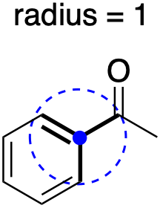
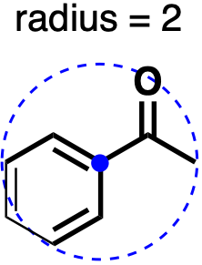
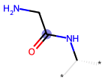
機械学習によるTGR5アゴニストペプチドの予測方法
1. データ取得
2. データ前処理
EC50から、データを活性があるものとないものに分類
1773件のアゴニストのECFPフィンガープリントを作成(radius=4)
3. 学習
ランダムフォレストモデルを作成
4. 予測
TGR5のEC50のデータを取得
作成したモデルにより、3残基ペプチドのTGR5活性予測
存在する？
重複、欠損値削除
原子からある距離にある部分構造を数えるもの
yes
no
活性なし
×8000
1773件のデータ
存在する？
3残基ペプチド
yes
no
活性あり
活性なし
モデルによる予測
参考 : Classification of FLT3 inhibitors and SAR analysis by machine learning methods

Slide 3
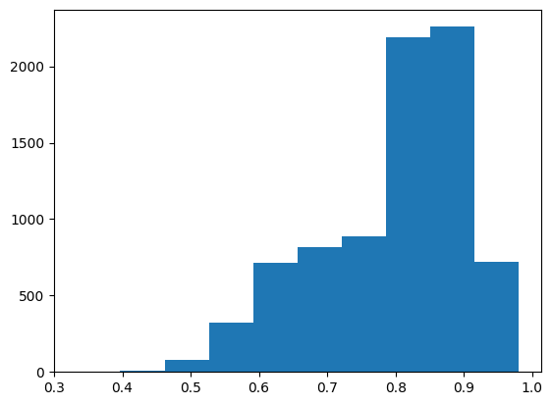
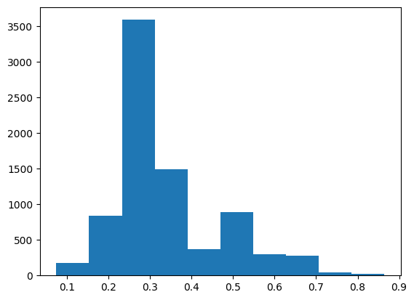
EC50が
500µM未満のものを1(活性あり),
500µM以上のものを0(活性なし)
とする
データ前処理の方法を変更
EC50 < 500µMを1(活性あり)
EC50 >= 500µMを0(活性なし)
 | 予測値 活性あり | 予測値 活性なし
実測値 活性あり | 106 | 37
実測値 活性なし | 26 | 186
予測精度は82.3%と良い性能
3残基ペプチドの予測ではほとんどの
ペプチドが活性あり(0.5以上)と予測された
教師データの予測結果
3残基ペプチドの活性予測結果
上位30%(EC50 <= 70µM)を1
下位30%(EC50 >= 1000µM)を0
 | 予測値 活性あり | 予測値 活性なし
実測値 活性あり | 86 | 13
実測値 活性なし | 11 | 96
予測精度が向上 (82.3% -> 88.3%)
活性がでないと予測される方にデータが集中した (妥当な予測ができている?)
教師データの予測結果
3残基ペプチドの活性予測結果

Slide 4
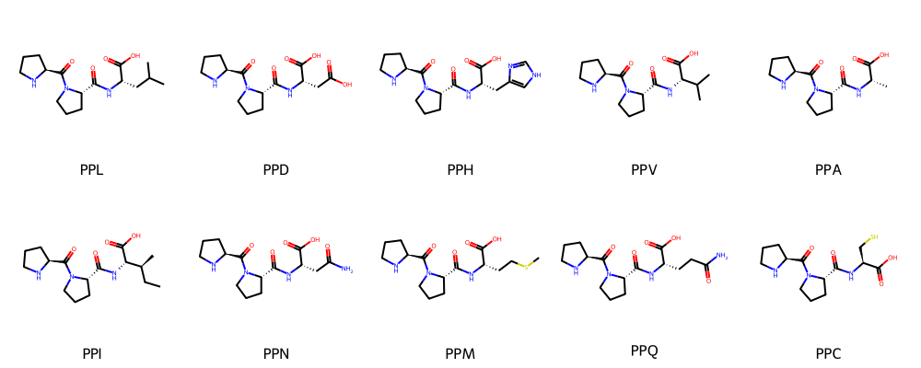
今後の予定
今後の方針
今回構築したモデルで予測された上位のペプチドを合成し、TGR5活性評価を行う。
そこで得られたデータから解析を行う。
モデルによる予測の上位10配列
短期予定
 | 10/7〜10/4 | 10/7〜10/11 | 10/14〜10/19
ペプチドアレイ合成
TGR5活性評価
モデルの解析、改善

Slide 5
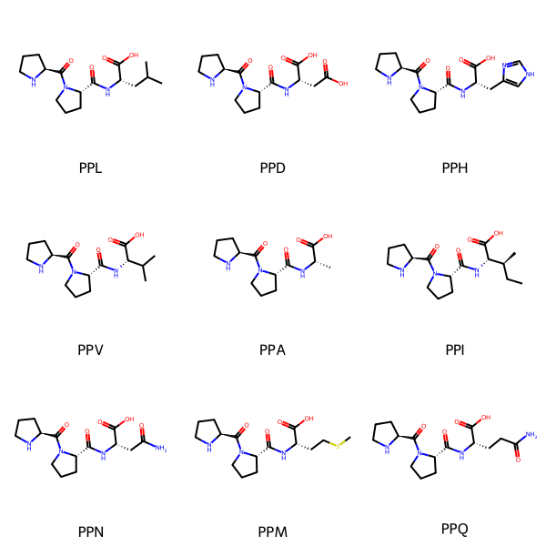
今後の予定
短期予定
 | 10/7〜10/4 | 10/7〜10/11 | 10/14〜10/19
ペプチドアレイ合成
TGR5活性評価
モデルの解析、改善
長期予定

Slide 7
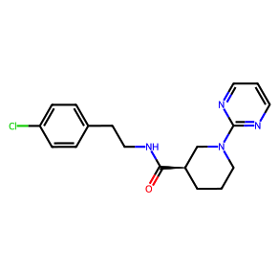
合成するペプチドの検討
2-Aryl-3-aminomethylquinolines
KCF-S | donor-acceptor
WYF 0.155 | FFP 0.566
WYG 0.154 | FPF 0.540
WFY 0.154 | WFP 0.536
WYM 0.153 | FIF 0.527
WFF 0.153 | FWP 0.525
WYY 0.153 | FFM 0.521
WYA 0.153 | FFV 0.520
YWG 0.152 | FLF 0.519
WFG 0.152 | FFI 0.516
WYV 0.152 | FFL 0.516

Slide 8
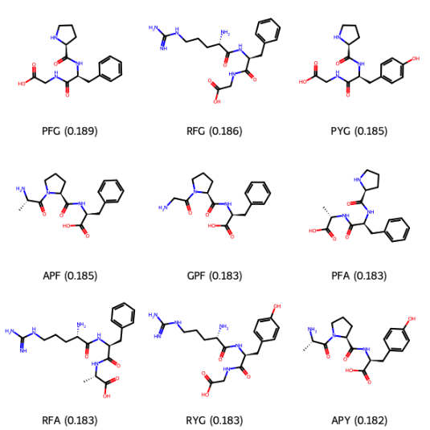
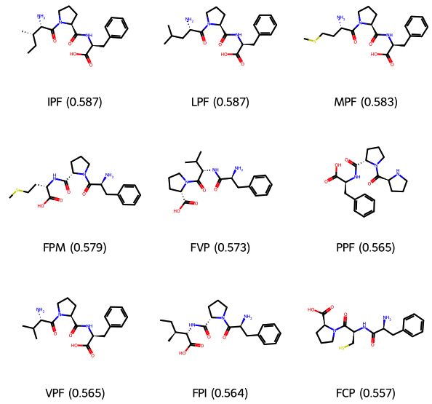
Nipecotamideの構造相関
Supplement
各フィンガープリント手法で類似度の高かった上位 9 配列
KCF-S
ドナーアクセプターペア

Slide 9
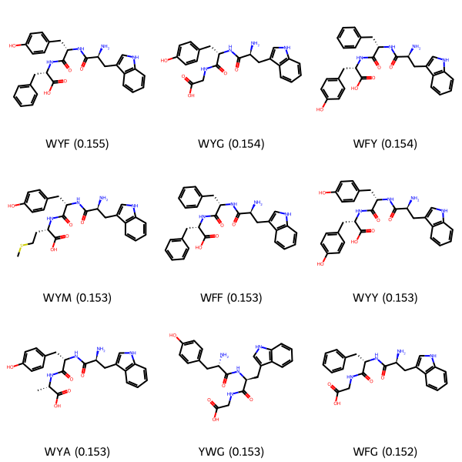
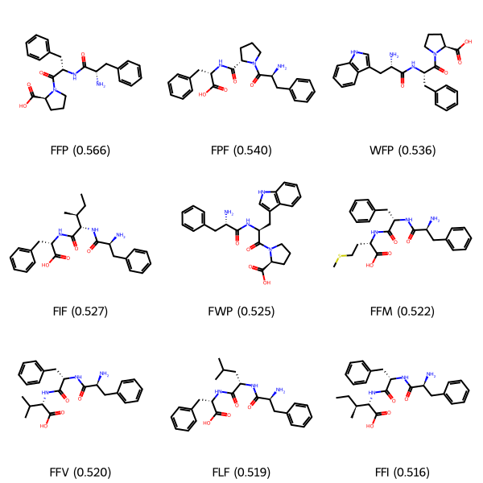
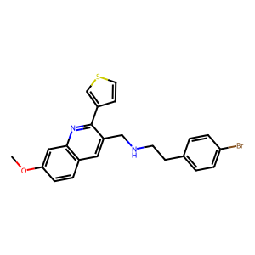
2-Aryl-3-aminomethylquinolinesの構造相関
Supplement
各フィンガープリント手法で類似度の高かった上位 9 配列
KCF-S
ドナーアクセプターペア

Slide 10
目次
1. TGR5活性評価系の改善
2. TGR5アゴニスト類似ペプチドの探索
Notes:
TGR5活性評価系の改善について話します

Slide 11



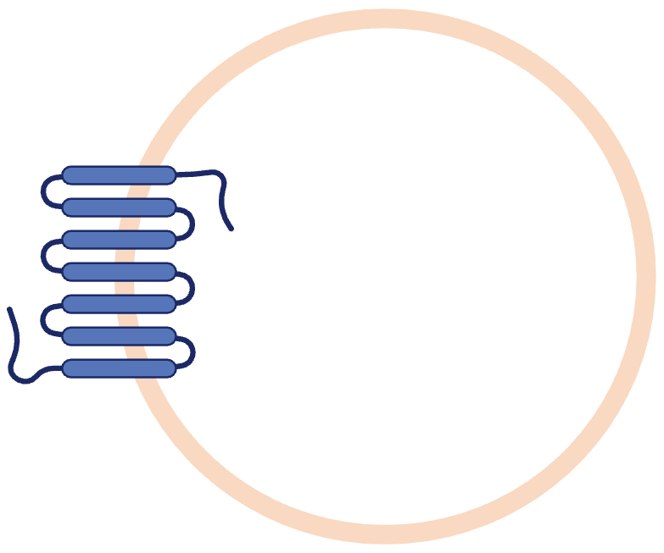
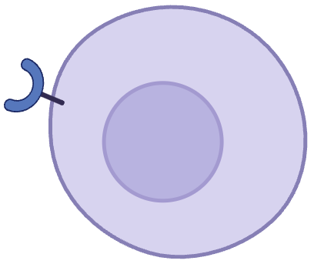
素材集

Slide 12
寸法や色は場合に応じて調整しましょう
よく使う図形のパターン
1
何かの見出し

Slide 13
良く使う図形パターン
何か
メッセージ
①
ひとつめ
変化
変化
③
みっつめ
➁
ふたつめ
変化

Slide 14
３つあることが一目でわかる
３カードのレイアウトテンプレート
カード①
カード②
カード③
カードの見出し
カードの見出し
カードの見出し

Slide 15
順序関係がある場合は並列よりこちらが良い
３カードのレイアウトテンプレートのアレンジ
カード①
カードの見出し
カード②
カードの見出し
カード③
カードの見出し

Slide 16
カードの間隔やアスペクト比は適宜調整
４カードのレイアウトテンプレート
カード①
カード③
カードの見出し
カードの見出し
カード②
カード④
カードの見出し
カードの見出し

Slide 17
循環がある場合はこんな感じが良い
４カードのレイアウトテンプレートのアレンジ
カード①
カード③
カードの見出し
カードの見出し
カード②
カード④
カードの見出し
カードの見出し

